Slide 1
LOCURI DE MUNCĂ SIGURE ȘI SĂNĂTOASE ÎN ERA DIGITALĂ
Campania „Locuri de muncă sigure și sănătoase” 2023-2025
Gestionarea lucrătorilor prin inteligență artificială (IA): implicații pentru securitatea și sănătatea în muncă (SSM)

Slide 2

Prezentare generală
Definiții și utilizări
Date și cifre
Riscuri pentru SSM
Oportunități pentru SSM
Factori de succes pentru SSM – cazuri din viața reală
Cadrul de reglementare al UE
Indicatori cheie pentru prevenție

Slide 3

Definiții
Gestionarea lucrătorilor pe bază de algoritmi/IA: sistem digital care culege date legate de muncă, inclusiv despre lucrători, pentru a lua decizii automatizate/semiautomatizate folosind algoritmi/IA.
Proces decizional automatizat: (sub rezerva dispozițiilor legale) sistemele de gestionare a lucrătorilor pe bază de IA iau decizii autonome.
Sisteme semiautomatizate: furnizează informații și recomandări angajatorilor, managerilor, directorilor de resurse umane și, uneori, lucrătorilor pentru a lua decizii.
Notes:
Sistemele de gestionare a lucrătorilor culeg date printr-o mare varietate de tehnologii digitale, adesea în timp real, din spațiul de lucru, de la lucrători și din activitatea pe care o desfășoară. Datele sunt apoi prelucrate de algoritmi sau de IA, care generează deducții noi care permit formularea de recomandări, previziuni și decizii despre gestionarea lucrătorilor. Ele sunt apoi transmise altor sisteme digitale (proces decizional automatizat – sub rezerva reglementării) sau actorilor umani (proces decizional semiautomatizat) - și anume directorilor de resurse umane, angajatorilor, superiorilor ierarhici direcți, uneori lucrătorilor - care acționează pe baza lor pentru a gestiona lucrătorii, cu scopul de a îmbunătăți organizarea muncii, productivitatea, gestionarea resurselor umane, performanța lucrătorilor, motivarea lucrătorilor și, eventual, securitatea, sănătatea și starea de bine a lucrătorilor.

Slide 4
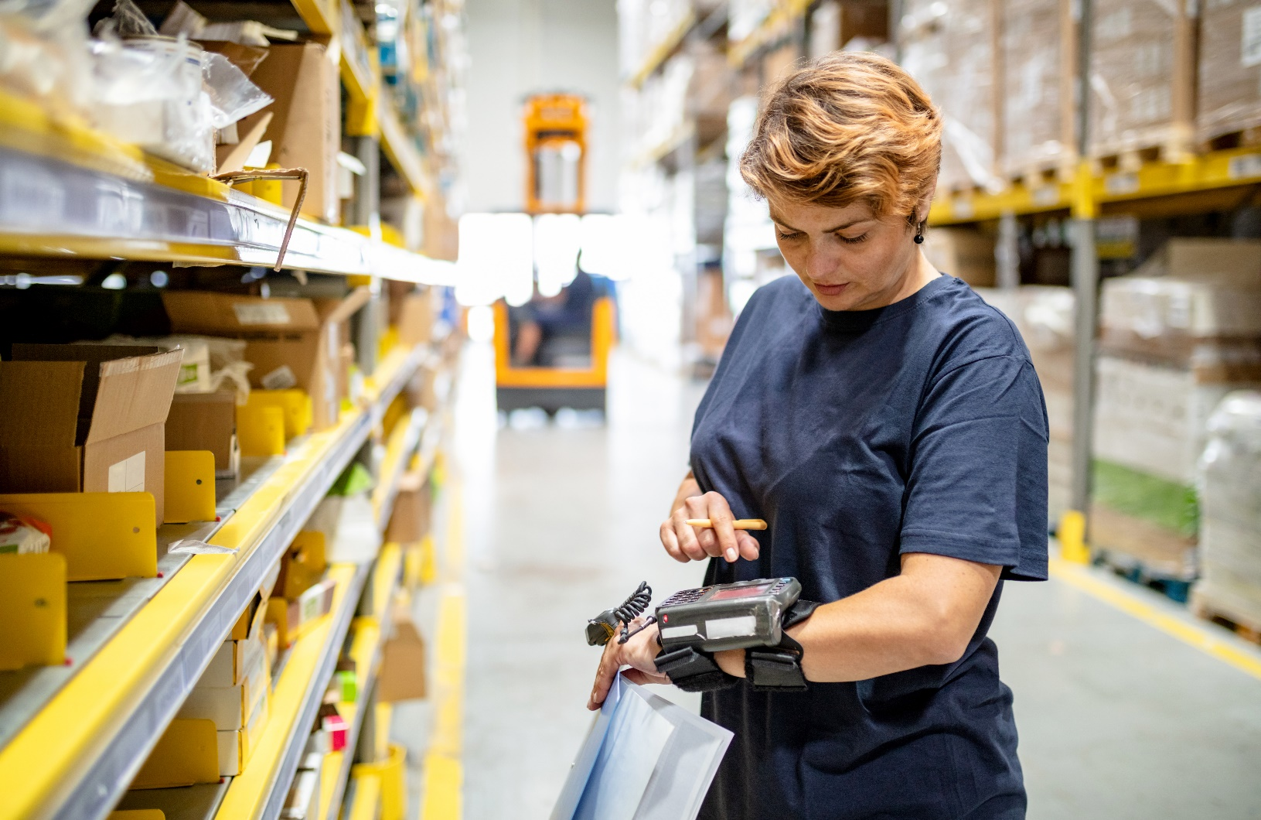
Exemple de utilizări ale sistemelor de gestionare a lucrătorilor pe bază de IA
Pentru a asigura acoperirea optimă a schimburilor de lucru prin atribuirea automată a sarcinilor și a programelor de lucru fiecărui lucrător în parte.
Pentru a evalua performanța și productivitatea lucrătorilor și a oferi recomandări de îmbunătățire.
© iStockphoto / zoranm
Notes:
Exemplul 1: Instrumentul de IA măsoară rapiditatea cu care lucrătorii îndeplinesc sarcinile și sugerează metode de accelerare.
Exemplul 2: Instrumentul de IA estimează cererea clienților în funcție de prognoza meteo. Recomandă câți lucrători să fie într-un schimb și cine ar trebui repartizat pentru o anumită sarcină, pe baza competențelor și experienței.

Slide 5
Date și cifre – Utilizarea tehnologiilor digitale
Lucrătorii declară că organizația în care lucrează utilizează tehnologiile digitale pentru:
stabilirea vitezei de lucru (52 %);
creșterea gradului de supraveghere (37 %);
repartizarea sarcinilor, a timpului de lucru sau a schimburilor de lucru (30 %);
evaluarea performanței de către terți (27 %);
supravegherea/monitorizarea muncii sau a comportamentului (25 %);
monitorizarea semnelor vitale (7 %).
Sursa: Pulsul SSM 2022 - UE-27 (n = 25 683)
Notes:
Sursa: EU-OSHA, „Pulsul SSM – Securitatea și sănătatea în muncă la locurile de muncă post-pandemie”, 2022 (https://osha.europa.eu/en/facts-and-figures/osh-pulse-occupational-safety-and-health-post-pandemic-workplaces).
EU-OSHA a comandat sondajul „Eurobarometru Flash – Pulsul SSM”, cu scopul de a obține informații cu privire la situația securității și a sănătății în muncă (SSM) la locurile de muncă post-pandemie.
Un eșantion reprezentativ de peste 27 000 de lucrători angajați au fost intervievați în aprilie și mai 2022 în toate țările UE, precum și în Islanda și Norvegia. Participanții au fost întrebați despre factorii de stres pentru sănătatea fizică și psihică cu care se confruntă și despre importanța măsurilor de SSM la locul lor de muncă.
De asemenea, sondajul a abordat utilizarea tehnologiilor digitale în scopuri profesionale și efectele sale asupra stării de bine a lucrătorilor.

Slide 6
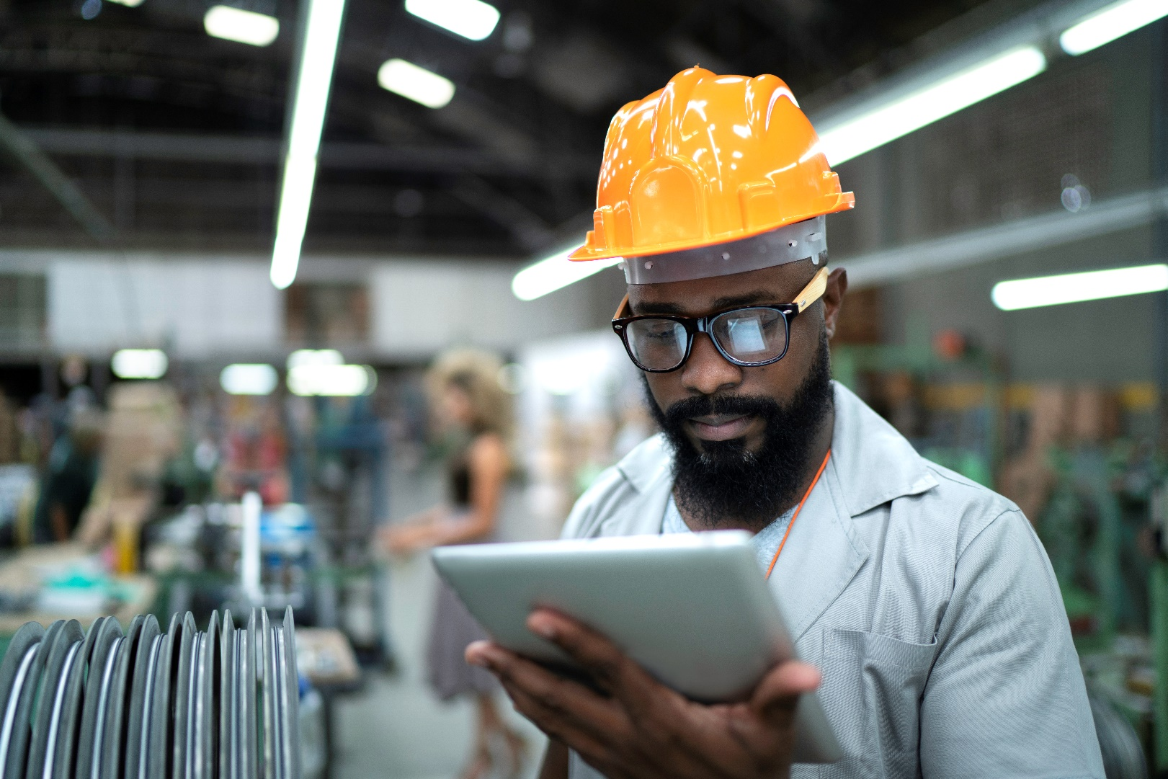
Date și cifre – Adoptarea sistemelor de gestionare a lucrătorilor pe bază de IA
În principal în întreprinderile mai mari
În principal în profesii cu sarcini manuale/repetitive de rutină
  Grad relativ scăzut de adoptare, dar în creștere în UE-27
  Creșterea bruscă a utilizării de software pentru monitorizarea lucrătorilor (COVID-19)
  Creșterea numărului de brevete pentru tehnologii de gestionare a lucrătorilor pe bază de IA
© iStockphoto / FG Trade
Notes:
Potrivit cercetărilor EU-OSHA, este mai probabil ca întreprinderile mai mari să utilizeze tehnologii de gestionare a lucrătorilor pe bază de IA decât locurile de muncă mai mici, din cauza nevoii de a gestiona și, adesea, de a controla un personal numeros.
Sistemele de gestionare a lucrătorilor pe bază de IA par să fie utilizate mai frecvent în sectoarele în care locurile de muncă implică multe sarcini manuale sau repetitive de rutină.
Gestionarea pe bază de IA se utilizează mai frecvent în cazul muncitorilor manuali care efectuează multe sarcini de rutină - de exemplu, în transport și depozitare, producție, asistență medicală, curățenie profesională etc.
Și muncile de birou însă, în special cele care implică mai multe sarcini de rutină, sunt gestionate pe bază de IA. Este vorba, de exemplu, de lucrătorii din sectorul bancar, în centrele de intermediere telefonică, de telelucrători etc.

Slide 7
Date și cifre: tehnologiile digitale și riscurile psihosociale
În prezența tehnologiei, este mai probabil să se menționeze riscuri psihosociale
EU-OSHA, ESENER 2019
Locurile de muncă care raportează riscuri psihosociale prin prezența tehnologiei digitale, UE-27
Calculatoare personale la locuri de muncă fixe | Nu sunt prezente
 | Prezente
Laptopuri, tablete, telefoane inteligente sau alte dispozitive informatice mobile | Nu sunt prezente
 | Prezente
Roboți care interacționează cu lucrătorii | Nu sunt prezenți
 | Prezenți
Mașini, sisteme sau calculatoare care determină conținutul sau ritmul activității | Nu sunt prezente
 | Prezente
Mașini, sisteme sau calculatoare care monitorizează performanța lucrătorilor | Nu sunt prezente
 | Prezente
Dispozitive portabile | Nu sunt prezente
 | Prezente
Presiunea timpului
Comunicare sau cooperare deficitară
Nesiguranța locului de muncă
Program de lucru prelungit sau neregulat
Notes:
Sursa: EU-OSHA, „Al treilea Sondaj european în rândul întreprinderilor privind riscurile noi și emergente” (ESENER 3), 2019. Disponibil la adresa: https://osha.europa.eu/ro/publications/esener-2019-overview-report-how-european-workplaces-manage-safety-and-health
Date ponderate (pondere: estex)

Slide 8
Date și cifre – Expunerea la riscuri psihosociale
În prezența tehnologiilor digitale...
alocarea automatizată de sarcini, timp de lucru, schimburi de lucru
supravegherea/monitorizarea activității/comportamentului
... riscurile psihosociale sunt declarate mai frecvent:
    Presiune mare a timpului/suprasolicitare la locul de muncă (51 % / 55 %)
    Muncă individuală (48 % / 49 %)
    Comunicare deficitară în cadrul organizației (32 % / 35 %)
    Autonomie redusă la locul de muncă (25 % / 27 %)
Sursa: Pulsul SSM 2022 – EU-OSHA
Notes:
Sursa: EU-OSHA, „Pulsul SSM – Securitatea și sănătatea în muncă la locurile de muncă post-pandemie”, 2022 (https://osha.europa.eu/en/facts-and-figures/osh-pulse-occupational-safety-and-health-post-pandemic-workplaces).

Slide 9

Riscurile și provocările în materie de SSM asociate cu gestionarea lucrătorilor pe bază de IA
Monitorizarea constantă a lucrătorilor
Reducerea autonomiei lucrătorilor și a controlului la locul de muncă
Creșterea presiunii de performanță/presiunii timpului
Intensitatea mare a muncii
Intervenție umană redusă/inexistentă în procesul decizional
Interacțiune redusă cu cadrele de conducere și colegi
  Oportunități reduse/inexistente de feedback/negociere
  Lipsa transparenței
Dezechilibru informațional
Probleme legate de confidențialitate/protecția datelor
Notes:
Monitorizarea, direcționarea și controlul constante duc la un micromanagement crescut, acesta fiind un factor de risc cunoscut care contribuie la stresul legat de muncă. Monitorizarea și evaluarea sporită a performanței sunt, de asemenea, utilizate pentru a impulsiona și penaliza/disciplina lucrătorii.
Conform ESENER-2019, creșterea intensității muncii sau presiunea timpului este impactul asupra securității și sănătății lucrătorilor cel mai discutat de unitățile care folosesc tehnologii digitale pentru a monitoriza performanța lucrătorilor. În consecință, este posibil ca lucrătorii să nu poată lua (mini)pauze când este necesar, ceea ce duce la stres, oboseală și riscuri mai mari de accidente, afecțiuni musculoscheletice etc.
Interacțiuni umane reduse: cadrele de conducere joacă un rol esențial în reducerea stresului la locurile de muncă cu cerințe ridicate și control redus la locul de muncă (modelul Cerințe-Control al lui Karasek).
Lipsa de transparență cu privire la modul în care funcționează și se folosește gestionarea lucrătorilor pe bază de IA duce la un dezechilibru de informații și de putere, ceea ce face ca participarea lucrătorilor să fie foarte dificilă în practică. Sistemele de gestionare a lucrătorilor pe bază de IA ar trebui concepute, aplicate și gestionate în mod transparent, ușor de înțeles și capacitant, pentru a garanta accesul egal al lucrătorilor la informații și la participare.
Rezultate ale SSM asociate cu gestionarea lucrătorilor pe bază de IA găsite în literatura de specialitate: stres, oboseală, epuizare, anxietate, epuizare profesională, afecțiuni musculoscheletice, afecțiuni cardiovasculare, afecțiuni ale sistemului urinar, accidente.

Slide 10

Potențiale beneficii în materie de SSM ale gestionării lucrătorilor pe bază de IA
O mai bună alocare a sarcinilor și a volumului de muncă pentru lucrători
Monitorizarea riscurilor; avertizarea cu privire la diverse riscuri psihosociale
Consiliere digitală personalizată pentru lucrători
Date care sprijină evaluarea riscurilor la locul de muncă
Contribuții la programele de formare în domeniul SSM
  Până în prezent, îmbunătățirile în materie de SSM prin gestionarea lucrătorilor pe bază de IA rămân limitate în practică
Notes:
Sistemele de gestionare a lucrătorilor pe bază de IA pot fi folosite pentru a monitoriza riscurile și a furniza alerte și recomandări (în timp real) privind modul de prevenire a acestora.
De exemplu, sistemele de gestionare a lucrătorilor pe bază de IA ar putea detecta un volum mare de muncă, riscul de violență psihologică, de stres, de epuizare profesională etc., când utilizează materiale video în timp real sau analizează e-mailuri sau discursuri.
Majoritatea brevetelor de sisteme de gestionare a lucrătorilor pe bază de IA se axează pe creșterea eficienței și a productivității și pe îmbunătățirea procesului decizional (implicând adesea monitorizarea, clasificarea și evaluarea lucrătorilor), dar nu și pe îmbunătățirea SSM. Adoptarea, utilizarea și impactul în materie de SSM al tehnologiilor de gestionare a lucrătorilor pe bază de IA nu sunt însă prestabilite.
Cultura instituțională și deciziile conducerii cu privire la tehnologiile de gestionare a lucrătorilor pe bază de IA pot influența impactul lor asupra SSM.

Slide 11
Participarea lucrătorilor: o piatră de temelie a prevenției în SSM
Confirmată prin studii de caz:
Este esențial ca lucrătorii să fie informați și implicați în proiectare și utilizare.
În acest sens, sistemele de gestionare a lucrătorilor pe bază de IA ar trebui să fie transparente și ușor de înțeles.
Lipsa de transparență cu privire la cum funcționează și se folosește gestionarea lucrătorilor pe bază de IA
Dezechilibru de putere
Participarea lucrătorilor a fost împiedicată
Lucrătorii sunt izolați unul de celălalt
Împiedică reprezentarea colectivă
Împiedică dialogul social
Notes:
Participarea lucrătorilor este esențială în toate etapele, de la proiectare, evaluare ex-ante, implementare, evaluarea riscurilor la locul de muncă și luarea deciziilor (lucrătorii ar trebui să aibă un cuvânt de spus în deciziile bazate pe IA).
Lipsa de transparență cu privire la cum funcționează și se folosește gestionarea lucrătorilor pe bază de IA duce la un dezechilibru de informații și putere, ceea ce face ca participarea lucrătorilor să fie foarte dificilă în practică.
Când lucrătorii sunt izolați unii de alții, reprezentarea colectivă a lucrătorilor și negocierea colectivă/dialogul social, care sunt esențiale pentru SSM, sunt împiedicate.
Sistemele de gestionare a lucrătorilor pe bază de IA ar trebui concepute, implementate și gestionate în mod transparent, ușor de înțeles și capacitant, pentru a garanta accesul egal al lucrătorilor la informații și la participare.
Trebuie să se garanteze administrarea comună a sistemelor de gestionare a lucrătorilor pe bază de IA.

Slide 12

Principalii factori de succes pentru SSM – cazuri reale
Sistemele de gestionare a lucrătorilor pe bază de IA în producție, întreținere și logistică într-o întreprindere care produce piese pentru industria auto:
  creșterea productivității, reducerea stresului, îmbunătățirea echilibrului dintre viața profesională și cea privată
  sprijinirea operatorilor calificați să gestioneze procesul și să se adapteze la schimbări utilizând date în timp real și sarcini de lucru automatizate
Notes:
Sistemele de gestionare a lucrătorilor pe bază de IA îmbunătățesc estimarea cererii, planificarea schimburilor și alocarea sarcinilor în funcție de capacitățile lucrătorilor, contribuind astfel la securitatea, sănătatea și starea de bine a lucrătorilor.
De exemplu, o întreprindere italiană care produce piese pentru industria auto a implementat sisteme de gestionare a lucrătorilor pe bază de IA în producție, întreținere și logistică, mărind productivitatea, reducând stresul și îmbunătățind echilibrul dintre viața profesională și cea privată. Sistemul de gestionare a lucrătorilor pe bază de IA sprijină operatorii calificați să gestioneze procesul și să se adapteze la schimbări utilizând date în timp real și sarcini de lucru automatizate.
Un producător belgian de automobile și-a optimizat linia de asamblare prin sisteme de gestionare a lucrătorilor pe bază de IA pentru a aborda riscurile pentru sănătate și securitate, în special în etapele finale în care piesele sunt asamblate pe caroserii de automobile proaspăt vopsite.
Formarea extinsă și monitorizarea datelor asigură echilibrul între eficiență, calitatea locurilor de muncă și considerentele SSM, în folosul operatorilor și șefilor de echipă.
Aceste cazuri reale confirmă că participarea lucrătorilor, o politică solidă în materie de SSM și un sistem de gestionare a SSM în cadrul organizației, precum și transparența în ceea ce privește colectarea și utilizarea datelor sunt principalii factori de succes pentru utilizarea sigură și sănătoasă a sistemelor de gestionare a lucrătorilor pe bază de IA.

Slide 13

Principalii factori de succes pentru SSM – cazuri reale
Gestionarea lucrătorilor pe bază de IA pe linia de asamblare la un producător de automobile:
  optimizarea liniei de asamblare prin abordarea riscurilor pentru sănătate și securitate, în special în etapele finale, mai solicitante;
  formarea extinsă și monitorizarea datelor asigură echilibrul între eficiență, calitatea locurilor de muncă și SSM, în folosul operatorilor și șefilor de echipă.

Slide 14
Principalii factori de succes pentru SSM – gestionarea lucrătorilor pe bază de IA la locul de muncă
o politică și un sistem de management solid în materie de SSM
transparență în ceea ce privește colectarea și utilizarea datelor
participarea lucrătorilor

Slide 15

Cadrul de reglementare al UE aplicabil sistemelor de gestionare a lucrătorilor pe bază de IA
  Directiva-cadru 89/391/CEE a UE privind securitatea și sănătatea în muncă
  Directive specifice
  Regulamentul privind inteligența artificială
  Directiva privind platformele digitale de muncă
  Regulamentul general privind protecția datelor (RGPD)
Notes:
Directiva 89/391/CEE – directiva-cadru
„Angajatorul are obligația de a asigura securitatea și sănătatea lucrătorilor, sub toate aspectele, referitoare la activitatea desfășurată.”
Susținută de directive mai specifice privind echipamentele de lucru, monitoarele, mediile de lucru specifice, pericolele specifice, categorii specifice de lucrători.
Regulamentul privind inteligența artificială – aspecte relevante pentru sistemele de gestionare a lucrătorilor pe bază de IA și SSM:
- Implementarea în condiții de siguranță a sistemelor de IA, interzicerea unora și clasificarea altora ca fiind „cu grad ridicat de risc”, impunerea mai multor garanții pentru proiectare, dezvoltare și utilizare.
- Lista propusă a sistemelor „cu grad ridicat de risc” cuprinde sistemele de IA folosite pentru recrutarea sau selectarea lucrătorilor și sistemele de IA folosite pentru luarea deciziilor cu privire la promovare și încetarea relațiilor contractuale legate de muncă, pentru alocarea sarcinilor, precum și pentru monitorizarea și evaluarea performanței și a comportamentului lucrătorilor.
- Propune respectarea cerințelor obligatorii pentru sistemele de IA cu grad ridicat de risc, de exemplu stabilirea și întreținerea sistemelor de gestionare a riscurilor pe tot parcursul ciclului de viață al sistemelor de IA, instruirea acestor sisteme cu supraveghere umană.
Directiva privind îmbunătățirea condițiilor de muncă ale persoanelor care lucrează prin intermediul platformelor digitale de muncă:
Lucrătorii nu pot fi concediați pe baza unei decizii luate de un algoritm (supraveghere umană)
Datele lucrătorilor trebuie protejate mai bine (fără să se colecteze anumite tipuri de date cu caracter personal)
Regulamentul general privind protecția datelor (RGPD):
Cuprinde dispoziții ample care împiedică organizațiile să folosească abuziv datele personale. În conformitate cu articolul 22: „Împiedicarea unei decizii bazate exclusiv pe prelucrarea automată, inclusiv crearea de profiluri, care produce efecte juridice care privesc persoana vizată sau o afectează în mod similar într-o măsură semnificativă.”

Slide 16
Indicatori principali pentru prevenție SSM
Punerea în aplicare a reglementărilor relevante
Evaluare holistică și dinamică a riscurilor la locul de muncă
Transparență și inteligibilitate
Acces egal la informații și participarea lucrătorilor
Menținerea controlului locului de muncă și a autonomiei lucrătorilor
Reducerea la minimum a colectării de date ale lucrătorilor
Abordare bazată pe controlul uman
Creșterea gradului de sensibilizare cu privire la impactul sistemelor de gestionare a lucrătorilor pe bază de IA asupra sănătății psihice
Notes:
Evaluarea riscurilor la locul de muncă ar trebui să fie dinamică, având în vedere natura evolutivă a sistemelor de IA.
Sistemele de gestionare a lucrătorilor pe bază de IA ar trebui concepute, implementate și gestionate în mod transparent, ușor de înțeles și capacitant, pentru a garanta accesul egal al lucrătorilor la informații și participarea lucrătorilor.
Trebuie găsit un echilibru între colectarea datelor și drepturile la viață privată și la securitate și sănătate.

Slide 17



Resurse
Consultați toate publicațiile pe această temă:
https://osha.europa.eu/ro/publications-priority-area/ai-and-worker-management

Slide 18
Drepturi de autor
© Agenția Europeană pentru Securitate și Sănătate în Muncă, 2024
Reproducerea textului este autorizată cu condiția menționării sursei.
Pentru reproducerea sau utilizarea oricăror fotografii pentru care EU-OSHA nu deține drepturi de autor, trebuie solicitat acordul direct de la deținătorii drepturilor de autor.
Nici Agenția Europeană pentru Securitate și Sănătate în Muncă, nici altă persoană care acționează în numele agenției nu este responsabilă de modul în care ar putea fi folosite aceste informații.

